Slide 1

Empfehlungssysteme & Open-Source
Kassel Data-Science Meetup – Special Hacktoberfest

Slide 2
Agenda
Was sind Empfehlungssysteme?
Welche Open-Source Tools gibt es da?
Praxisbeispiel krittiq
Was gibt es noch?

Slide 3
*Werbung*

Slide 4
Kassel Data-Science Meetup
Feiert heute seinen 1. Geburtstag
Siehe https://www.meetup.com/de-DE/Kassel-Data-Science-Meetup/
Einmal pro Quartal Treffen im Science Park
Nächster Termin: 20.11. 17 Uhr
Vergangene Themen
Einführung TensorFlow
Probabilistische Zeitreihenprognose mit Künstlichen Neuronalen Netzen
Empfehlungssysteme
Fußball-Ergebnis Prediction
Automatische Erstellung von Skill-Profilen mittels Data Mining
...

Slide 5
Was sind Empfehlungssysteme?

Slide 6
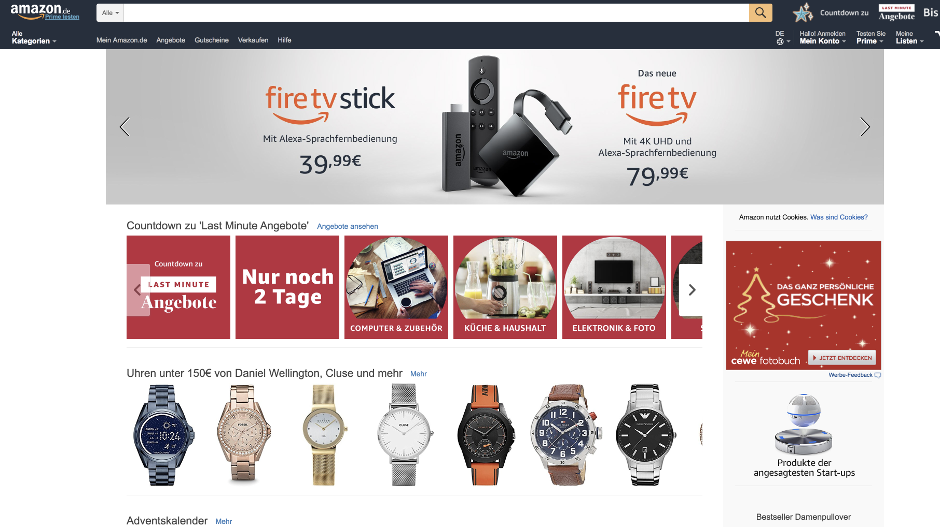

Slide 7


Slide 8


Slide 9
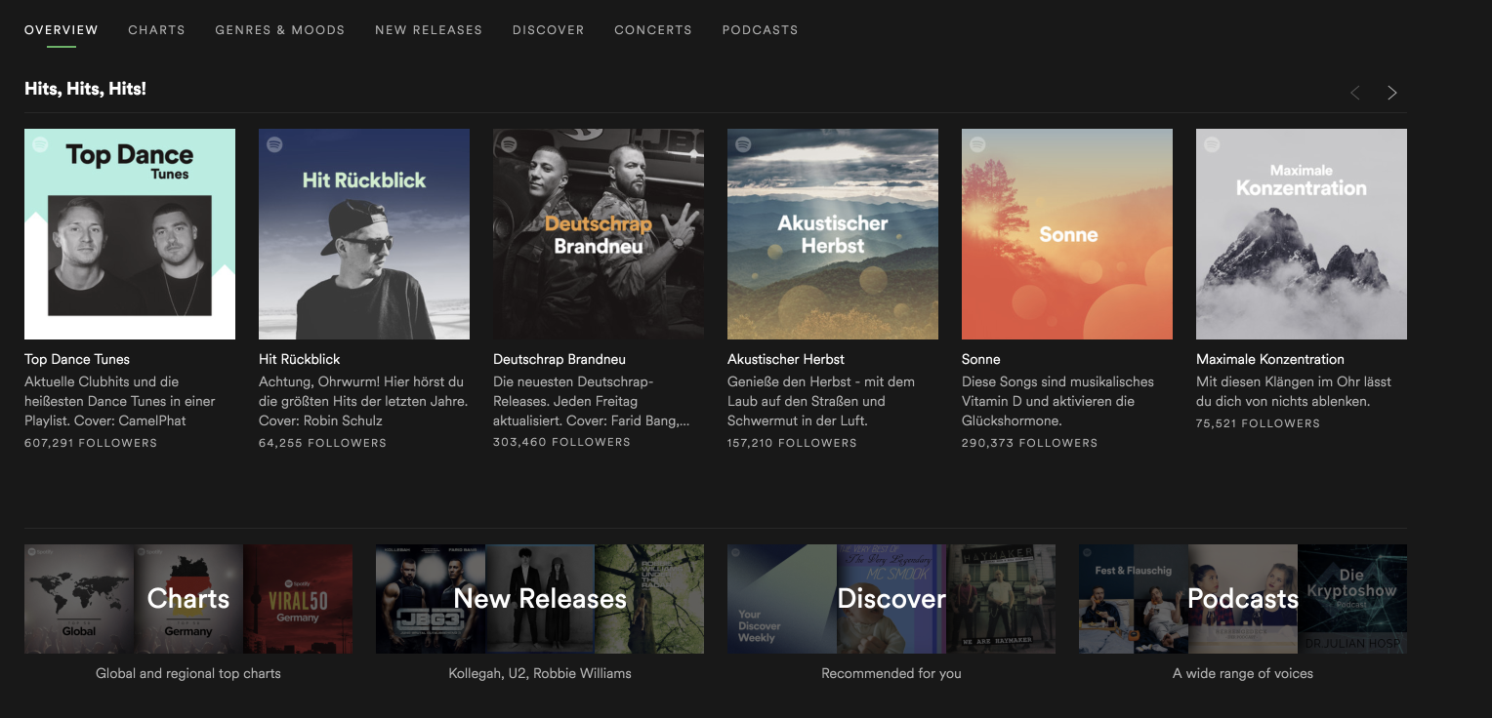

Slide 10
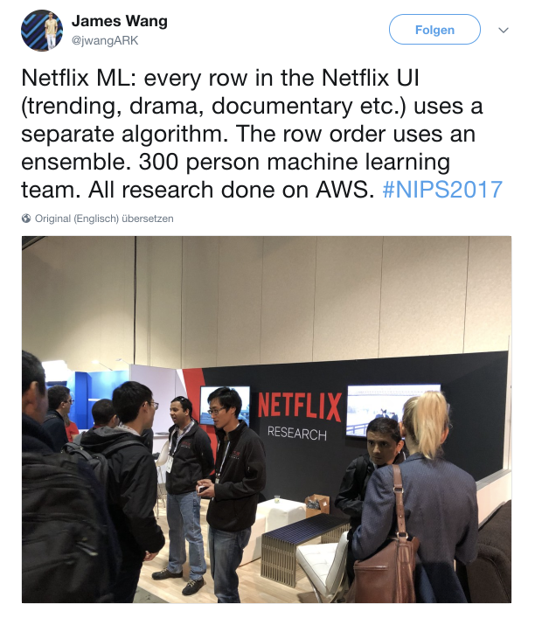
https://twitter.com/jwangARK/status/937756792829878272

Slide 11
Begrifflichkeiten
User: Nutzer unseres Systems
Items: Objekte für die Empfehlung
Empfehlung / Recommendation: Liste von Items (Top-N)
Prediction: Wie gut findet User X Item Y
Rating: Nutzer-Präferenz
Explizit: Nutzer hat etwas bewertet
Implizit: Nutzer hat etwas getan, und wir schlussfolgern

Slide 12
(Basis-)Typen von Recommendern
“Non-Personalized”
Alles ohne Nutzer Präferenzen
Beispiel: Spiegel Bestseller Liste
Content-Based Recommender
Empfehlungen basierend auf Item-Ähnlichkeiten
Beispiel: Google News (Google Now) Artikel (Filter Bubbles)
Collaborative Filtering
Vergleich mit ähnlichen Nutzern
Beispiel: Nutzer, die X kaufen interessieren sich auch für Y

Slide 13
Open-Source Tools

Slide 14
Frameworks & Libraries
Apache Mahout (Java)
The Apache Mahout project’s goal is to build an environment for quickly creating scalable performant machine learning applications.
Creating a User-Based Recommender in 5 minutes https://mahout.apache.org/users/recommender/userbased-5-minutes.html
Crab (Python)
A Python framework for building recommender engines integrated with the world of scientific Python packages (numpy, scipy, matplotlib)
http://muricoca.github.io/crab/
https://github.com/grahamjenson/list_of_recommender_systems#open-source-recommender-systems
[…]

Slide 15
Praxisbeispiel: Recommender für krittiq

Slide 16


Slide 17
Requirements
Innerhalb der App passende Vorschläge anzeigen für Filme / Serien
Vorschläge (Recommendations) sollen personalisiert sein
User keine Filme empfehlen, die er schon kennt / auf Watchlist hat

Slide 18
Vorarbeiten
User / Item Ratings in passende Form bringen
Mahout erwartet “user_id, item_id, rating, timestamp”
Datenbank
CSV
…

Slide 19
Rating-Matrix
 | Die Hard | Inception | Pulp Fiction
User 1 | 5 | 2 | -
User 2 | 4 | 5 | 4
User 3 | - | 5 | 2

Slide 20
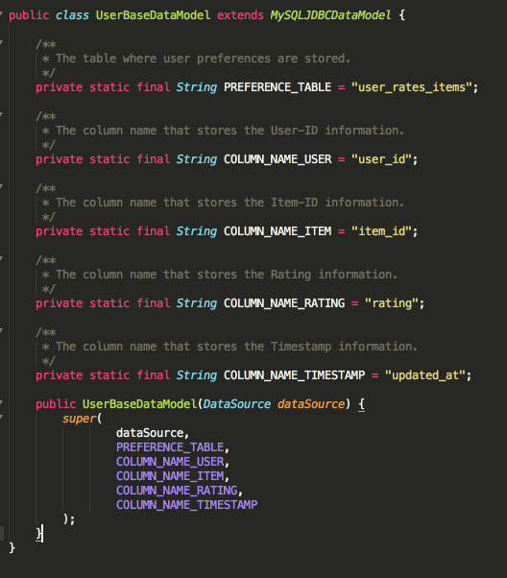

Slide 21
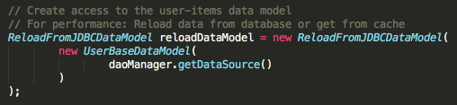
Daten-Modell anlegen

Slide 22
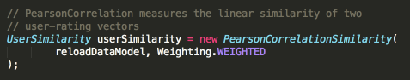
Ähnlichkeitsmaß festlegen

Slide 23
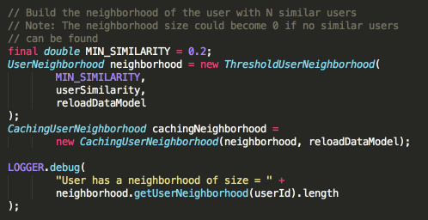
“Nachbarschaft”

Slide 24
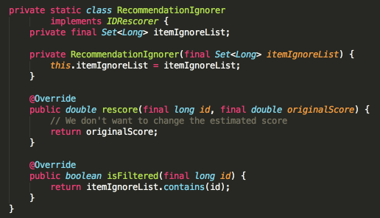
Ignoriere …

Slide 25
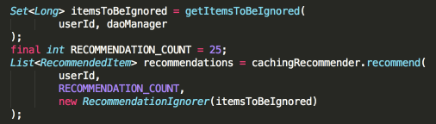
Top-N Recommendations

Slide 26
Wie geht es ab hier weiter?

Slide 27
Cold-Start Problem
Was mache ich mit neuen Nutzern?
.. oder zu wenigen Daten?
Was mache ich mit unbewerteten Items?

Slide 28
Hybride Recommender
Kombination aus mehreren Varianten
Verschiedene Hybridisierungsstrategien
Switching: Einen Recommender basierend auf Regeln verwenden
Mixed: Mehrere Recommender und dann Ergebnis mergen
…

Slide 29
Beispiel: Spotify 1/3
Discover Weekly
3er Modell: Collaborative Filtering, Natural-Language-Processing (NLP), ConvolutionalNeuralNets (CNN)
https://hackernoon.com/spotifys-discover-weekly-how-machine-learning-finds-your-new-music-19a41ab76efe

Slide 30
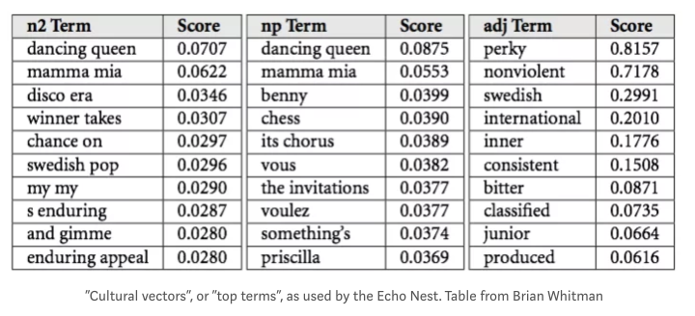
Beispiel: Spotify (2/3)
Crawler für Blogs / Artikel / …
Adjektive / Keywords / …
Vektoren für Songs
→ Ähnlichkeit

Slide 31

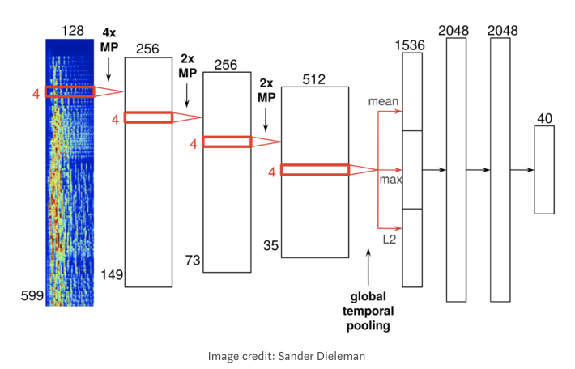
Beispiel: Spotify (3/3)

Slide 32

Feedback an:
ak@fino.digital / alexanderkohout@gmail.com
LinkedIn: akohout

